Slide 1
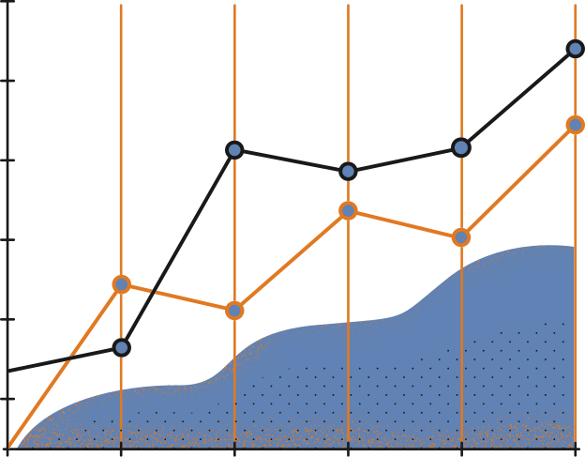
КРАЕВОЕ ГОСУДАРСТВЕННОЕ БЮДЖЕТНОЕ ПРОФЕССИОНАЛЬНОЕ
ОБРАЗОВАТЕЛЬНОЕ УЧРЕЖДЕНИЕ «БИЙСКИЙ ГОСУДАРСТВЕННЫЙ КОЛЛЕДЖ»
О реализации проекта
«Создание методического полигона по совершенствованию воспитательной деятельности в профессиональных образовательных организациях
«PROактивность»

Slide 2
Описание проекта
2
Сегодня
Современный колледж
Запуск проекта 2022 год
Создание методического полигона
В проекте идет речь о создании методического полигона, где
Современное пространство воспитательной деятельности в 2026 году
любая профессиональная
сможет получить
образовательная организация
методическую помощь
по
работы. На уровне
совершенствованию воспитательной
Руководитель и
команда
проекта
региона входит всеми
образована организация
ПОО и
единая площадка,
в задачи которой
между
эффективных проведение
коммуникаций
Административ ные ведомства
образовательных,
Родительская общественность
просветительских активностей и многое др.
Общественные
организации
Предприятия и организации
Партнеры
Деятельность Полигона направлена на тесное сотрудничество с Министерством образования и науки Алтайского края, АИРО им.
А.М. Топорова, Институтом изучения детства,
семьи и города и
воспитания РАН, с общественными организациями
края, объектами культуры и спорта, родительской общественностью.

Slide 3
От проблемы к результату
3
Причины и проблемы
отсутствие в
Цель по SMART
регионе
Оказание методической помощи не менее 25 ПОО региона в период до 2026 года по совершенствованию
воспитательной работы с
обучающимися, в том числе с привлечением законных представителей.
единой площадки по методическому сопровождению воспитательной работы в ПОО;
слабая вовлеченность законных представителей в воспитательное пространство ПОО.
Решение
создание регионального методического полигона
«PROактивность»
Результат
создание в регионе единой методической площадки по
совершенствованию воспитательной
деятельности в ПОО

Slide 4
Методический полигон PROактивность
4
Ментор-студия
Предоставление информационного и материально-технического пространства, консультирование
педагогов; организация и проведение полигонов-воспитания, деловых встреч, круглых столов, форсайт- сессий (инновационный мозговой штурм, позволяющий максимально эффективно понять достоинства и недостатки прошлого и учесть это в создании новых воспитательных технологий), этьютонов (обмен
методиками воспитания, апробированными на личном опыте
участников, обзор собственных кейсов и воспитательных технологий) и т.п.
Коворкинг-центр
Всестороннее удовлетворение потребностей в интеллектуальном, духовно-нравственном и профессиональном совершенствовании педагогов. Консолидация деятельности по профилактике социально
неодобряемого поведения обучающихся профессиональным образовательных организаций. Функционирование коворкинг-центра включает в себя
питчинг-сессии для педагогов и
специалистов в области воспитания (представление идей с предложением о сотрудничестве), брифинги со
специалистами различных организаций и ведомств, ярмарки досуговой занятости обучающихся ПОО.
Педагогический подиум
Публичная демонстрация педагогических идей, место выступления специалистов
воспитания в рамках краевого Форума патриотического воспитания «Пою мое Отечество». Педагогический подиум – это одновременно и
«пьедестал», и «трибуна» людей,
занимающихся воспитанием
обучающихся профессиональных образовательных организаций.

Slide 5
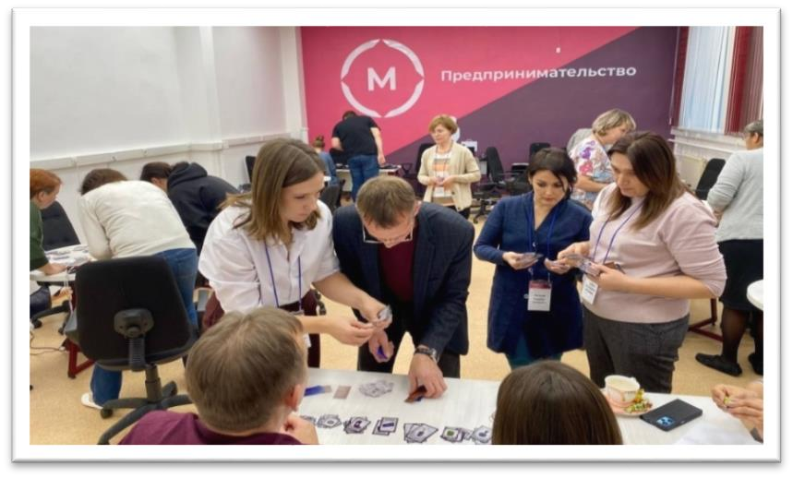
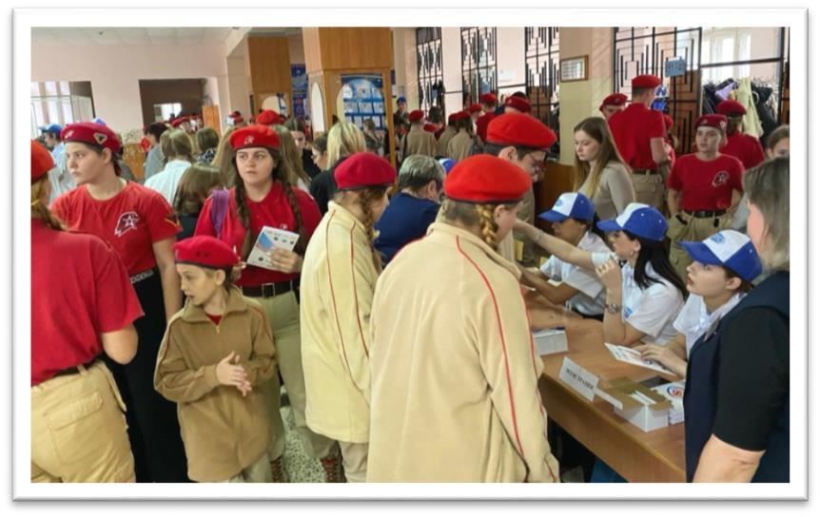
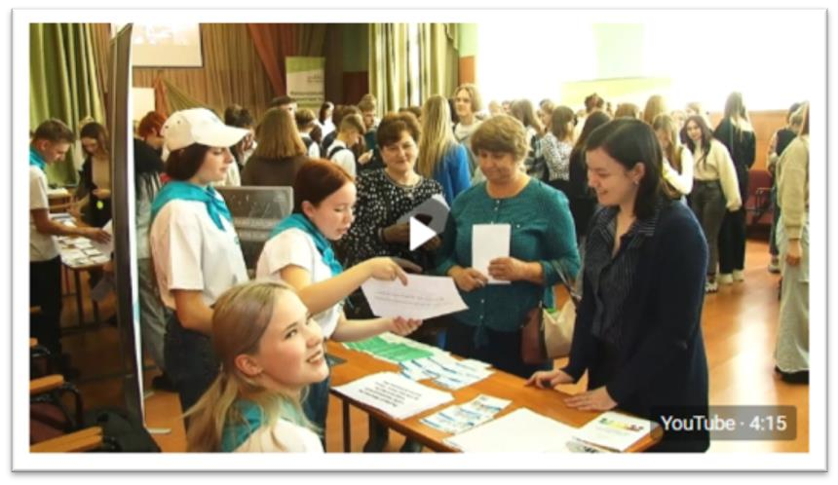
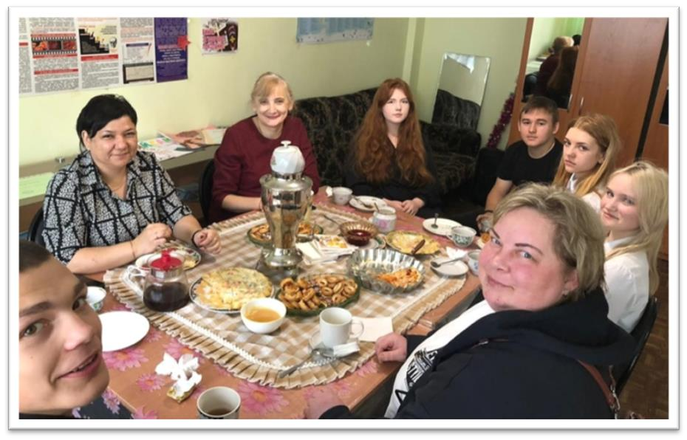
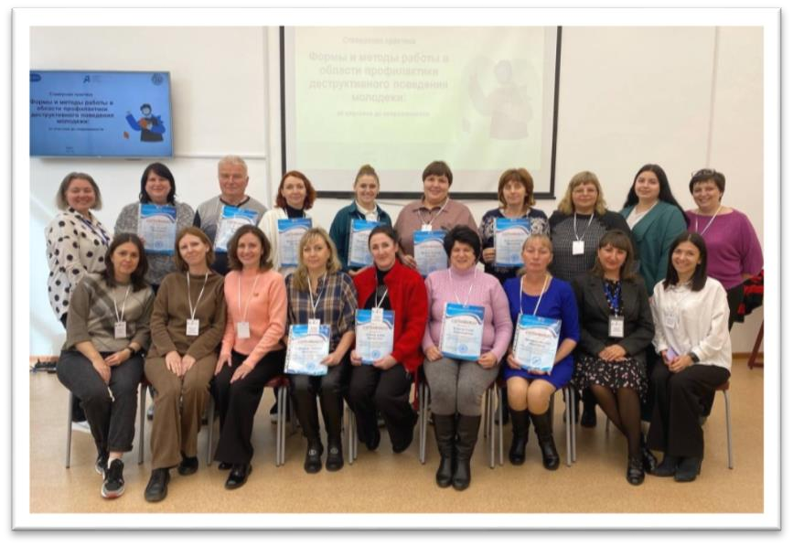
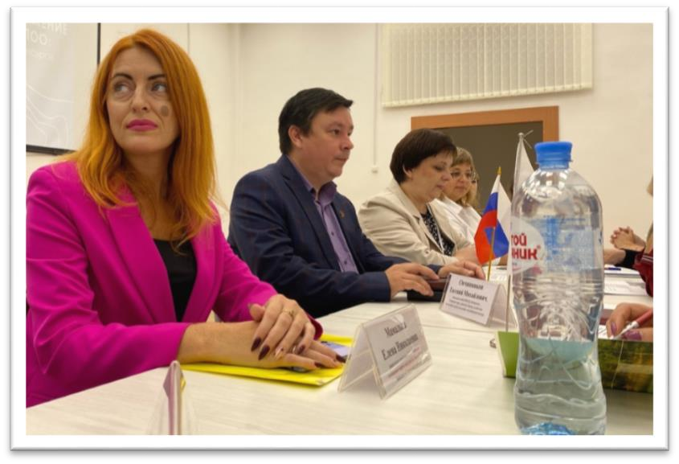
Мероприятия проекта
5
2023 год
Коворкинг-центр (Региональный Семейный фестиваль
финансовой грамотности
совместно с Министерством
финансов АК)
Коворкинг-центр (Всероссийский слет экспертов по компетенции Предпринимательство)
Коворкинг-центр (Молодежный
форум Наукограда БиКатунь
совместно с Алтайпатриотцентром)
Ментор-студия
(Родительская суббота)
Ментор-студия
(Стажерская практика)
Ментор-студия (круглый стол совместно с ЦСЗН)

Slide 6
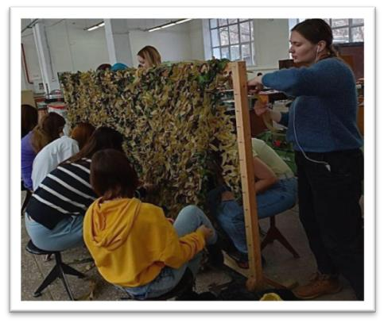
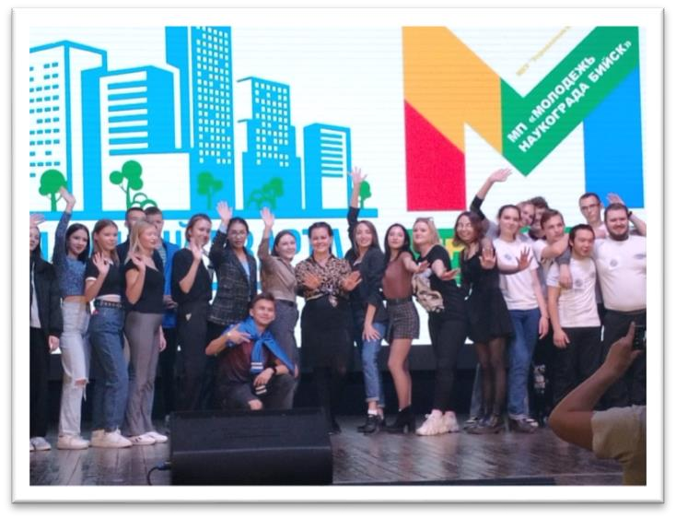
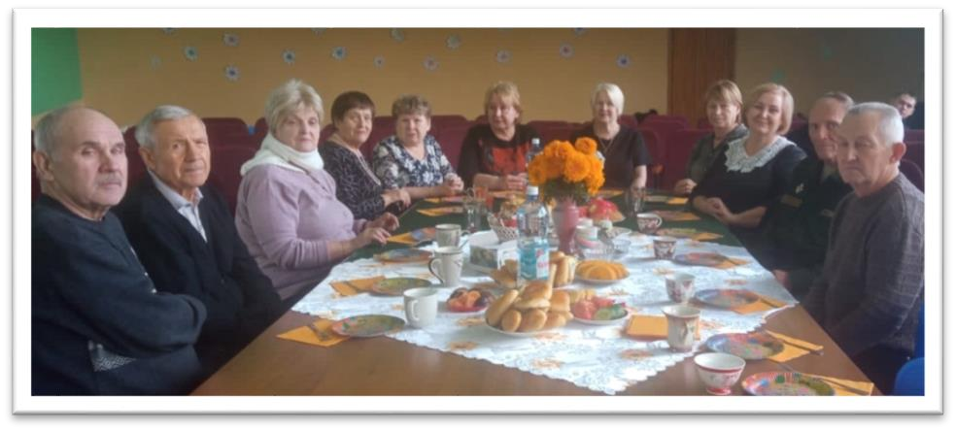
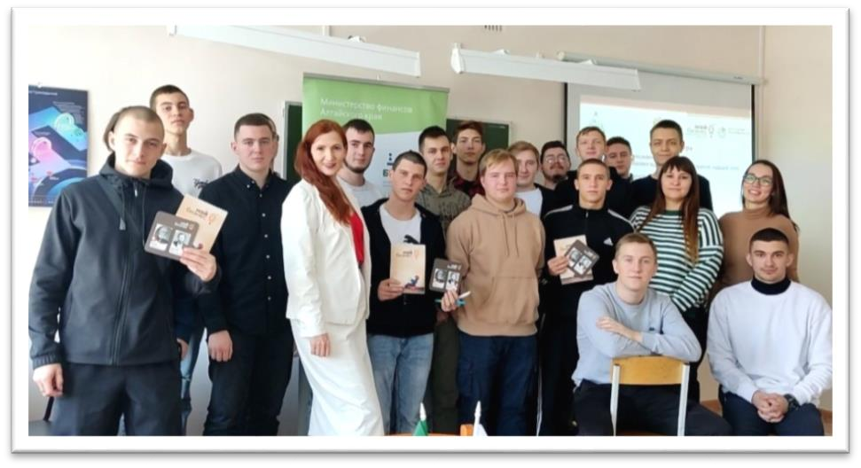
Мероприятия проекта
6
2023 год
Коворкинг-центр (Музыкальный движ
(совместно с МЦ Родина)
Коворкинг-центр (Каникулярные школы)
Коворкинг-центр (Плетение сетей совместно с Алтайпатриотцентром)
Коворкинг-центр (Бизнес-игра
«Мой бизнес» (совместно с
Бийским бизнес-инкубатором и
ООО «Альфа»)
Педагогический подиум (конкурс педагогических идей Воспитание: перезагрузка)
Педагогический подиум (Связь поколений)

Slide 7
Согласованность целей, задач и содержания проекта
7
Summary of key work
2. Основной этап
Организация и проведение мероприятий, направленных на профессиональное развитие педагогов через институт менторства.
Консультирование педагогов на каждом этапе реализации воспитательной работы.
Организация и проведение информационно-просветительских мероприятий в различных формах.
Организация мероприятий по обмену методиками воспитательной работы в ПОО края, в том числе по профилактике социально неодобряемого поведения обучающихся.
Совершенствование учебно-производственной, информационной и социальной базы для развития воспитательной деятельности в ПОО.
1.Подготовительный этап
Актуализация структуры Полигона, основных локальных документов, материально-техническое оснащение Полигона.
Формирование команды проекта.
Заключение соглашений, разработка комплексных планов.
Учреждение специального Совета наставников (менторов).
3. Заключительный этап
Анализ, систематизация и интерпретация данных, полученных в ходе реализации проекта.
Разработка презент-пакетов инновационного опыта по вопросам воспитания в ПОО.

Slide 8
Этапы реализации проекта
8
Этап | Сроки | Мероприятие | Прогнозируемый результат
Подготовительный | Сентябрь – октябрь 2022 | Актуализация структуры Полигона, актуализация основных локальных документов, материально-техническое оснащение Полигона | Создан необходимый пакет документов, техническая база Полигона
 | Сентябрь- октябрь 2022 | Формирование команды проекта | Актуализирована организационная структура команды проекта, распределены роли педагогов, координирующих деятельность проекта
 | Ноябрь – декабрь 2022 | Заключение соглашений, разработка комплексных планов | не менее чем с 5 партнерами
 | Ноябрь – декабрь 2022 | Учреждение специального Совета наставников (менторов) | План работы Совета
Основной | 2023-2025 | Организация и проведение мероприятий, направленных на профессиональное развитие педагогов через институт менторства | не менее 2 мероприятий в год (в том числе стажерские практики, круглые столы и т.п.)
 | 2023-2025 | Консультирование педагогов на каждом этапе реализации воспитательной работы | Оказание методической, психолого- педагогической, диагностической и консультативной помощи педагогам

Slide 9
Этапы реализации проекта
9
Этап | Сроки | Мероприятие | Прогнозируемый результат
Основной | 2023-2025 | Организация и проведение информационно- просветительских мероприятий в различных | Проинформировано не менее 500 педагогов ПОО
 |  | формах
 | 2023-2025 | Организация мероприятий по обмену | Проведено не менее 2 мероприятий
 |  | методиками воспитательной работы в ПОО | в год, в том числе форумы,
 |  | края, в том числе по профилактике социально | нетворкинги, мастермайнды
 |  | неодобряемого поведения обучающихся
 | 2025 | Совершенствование учебно- | Разработана методическая база для
 |  | производственной, информационной и | диссеминации в ПОО;
 |  | социальной базы для развития | консолидация деятельности по
 |  | воспитательной деятельности в ПОО | профилактике социально
 |  |  | неодобряемого поведения
 |  |  | обучающихся ПОО г. Бийска и
 |  |  | Бийского округа
Заключительный | 2024-2026 | Анализ, систематизация и интерпретация данных, полученных в ходе реализации | аналитический отчет итоговый отчет по | (ежегодно); реализации
 |  | проекта. | проекта региональной | площадки
 |  |  | (ежегодно)
 | 2025-2026 | Разработка презент-пакетов инновационного | Презент пакет
 |  | опыта по вопросам воспитания в ПОО

Slide 10
Ресурсное обеспечение и риски
10
Институт изучения детства,
Руководитель – Пташинская Э.Р.
Администратор – Манаева Г.А.
Куратор 1 – Иванова А.А.
Куратор 2 – Уразова М.С.
Куратор 3 – Зубкова Т.А.
.
№ п/п | Наименование риска (-) / возможности (+) | Действия по предупреждению риска/ реализации возможности
1. | Организационные риски: отсутствие специалистов для работы | Разработка дорожной карты; использование возможностей взаимодействия с потенциальными партнерами проекта
2. | Экономические риски: отсутствие финансирования приведет к увеличению сроков реализации проекта | Привлечение источников финансирования (участие в грантах, социальных мероприятиях)
3. | Отсутствие у сотрудников мотивации к реализации проекта приведет увеличению сроков его реализации | Разработка системы мотивации и оценивания кадрового потенциала; формирование кадрового резерва
4. | Риски возникновения сложной ситуации в стране (пандемия и др.) | Разработка онлайн- пространства для бесперебойного существования методического полигона
семьи (Приказ ФГБНУ
детства,
РАН »)
и воспитания РАН
№42 от 20.06.2021
«Институт изучения
семьи и воспитания
Отдел опеки и попечительства Администрации г. Бийска;
МУ МВД России «Бийское»;
АНО «Центр содействия воспитанию детей и молодежи
«Алтайпатриоцентр»;
КГБУЗ «Наркологический
диспансер, г. Бийск»;
Органы власти (Министерство
Партнерские
ресурсы
Трудовые ресурсы
образования и Алтайского
науки края,
Администрация г. Бийска);
Комиссия по делам
Методический полигон
несовершеннолетних и защите их прав Администрации г.Бийска;
МБУ «Городской дворец
культуры»
Общие финансовые
затраты на 2022-2026 год: 1 млн 615 тыс. руб.
Финансовые ресурсы
Материальные ресурсы
Программное
обеспечение (MS Office, MS Project, 1С)
Организация коммуникационной площадки в сети Интернет
Материально- техническое оснащение
(столы,
Информационные ресурсы
стулья, кресла,
офисные ноутбуки,
МФУ, проекторы): 365 тыс. руб.

Slide 11
Результат деятельности проекта
11
Результатом работы методического полигона станет создание единой региональной методической площадки по совершенствованию воспитательной деятельности в ПОО
Механизм функционирования проекта
Сопровождение Консультирование
Программа взаимодействия с партнерами
(по направлениям)
Обучение
Тьютерство Менторство
Кадровый резерв
Повышение квалификации (навыки, опыт,трансляция и тиражирование)
Стандартные кейсы
Методические рекомендации
Единая методика мониторинга
Награды проекта
2021
Лучшая инновационная идея
2022
Перспективный инновационный
проект

Slide 12
Показатели проекта
12
Показатель | Планируемые показатели | 2022 год | 2023 год
Общее количество участников проекта | Не менее 2500 | 615 | 1109
Стажерская практика для педагогов (количество практик/ количество участников/ количество организаций) | Не менее 5/450/25 | 1/82/20 | 1/15/10
Количество проведенных мероприятий | Не менее 10 | 3 | 5
Количество мероприятий транслирования опыта на регион | Не менее 15 | 4 | 5
Количество методических разработок | Не менее 10 | 2 | 3
Количество отзывов об опыте проектов | Не менее 100 | 21 | 33
Освещенность в СМИ | Не менее 30 | 20 | 32
Количество социальных партнеров | Не менее 15 | 4 | 8

Slide 13
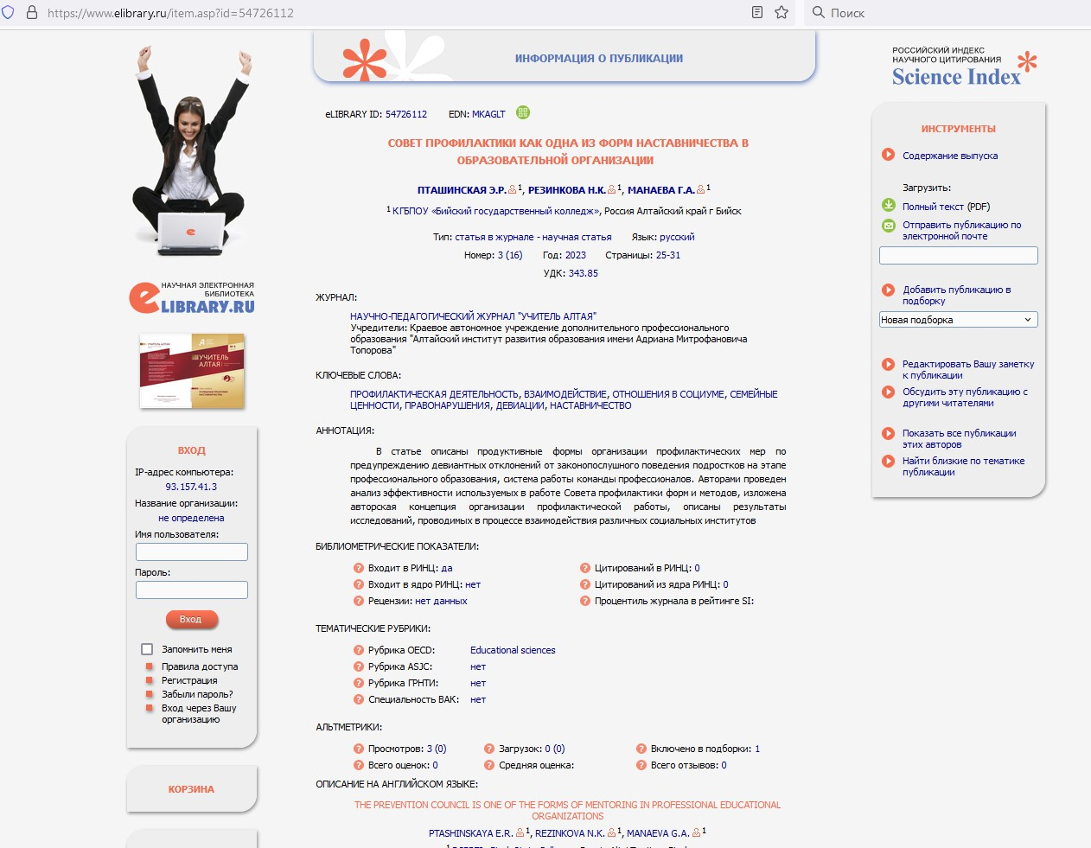
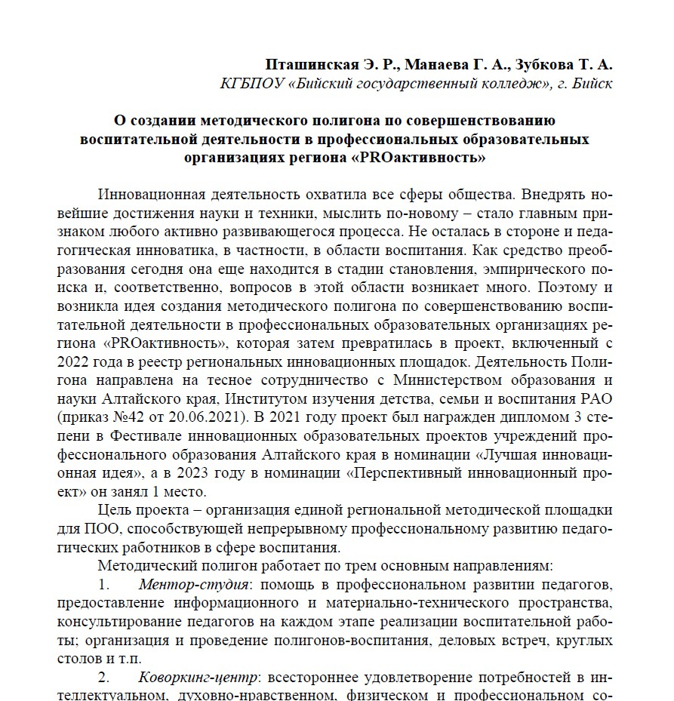
Диссеминация опытом
13
публикации в
сборниках, журнале
«Учитель Алтая»;
выступление на конференциях, семинарах и т.д.
организация стажерских практик для педагогов.

Slide 14
Перспективы по реализации проекта
14
Развитие
пространства.
информационного SMM-продвижение
Разработка презентационного пакета. Его распространение (изготовление и печать фирменной продукции - буклеты, блокноты, ручки, браслеты и т.д. в 2024 году).
Расширение форматов организации
01
02
(создание страницы в социальной сети в Вконтакте и ее активное продвижение в 2024 году).
03
Увеличение количества участников и партнеров проекта (не менее 15).
04
и проведения мероприятий в рамках направлений проекта (фотоконкурс, коворкинг, митап и т.п.).
05
Расширение географии проекта через участие в межрегиональных,
06
Получение лучших
статуса проекта Банк педагогических и и его
федеральных мероприятиях по обмену и трансляции опыта по вопросам воспитания.
управленческих практик
реализация в данном статусе.

Slide 15
Контакты
4
Пташинская Эльза Раисовна, заместитель директора по ВР
Телефон: 8 983 108 02 80 е-mail: ptashinskaya@bgtc.su
Манаева Галина Александровна, педагог-психолог
Телефон: 8 923 004 02 44 е-mail: manaeva@bgtc.su
Зубкова Татьяна Александровна, социальный педагог,
Телефон: 8 961 990 43 34 е-mail: subkova@bgtc.su
Сведения об организации:
КГБПОУ «Бийский государственный колледж» Адрес: 659305, Сибирский федеральный округ, Алтайский край,
г.Бийск, пер. В. Мартьянова, д. 42 Факс образовательной организации: 8(3854)43-62-10 Адрес электронной почты образовательной
организации:bgtc@22edu.ru

